Slide 1
Chào mừng các con đến với tiết học
Môn: Mĩ thuật
Chủ đề 5: Đồ chơi thú vị
Bài 1: Khuôn mặt ngộ nghĩnh (2 tiết)

Slide 2
Mĩ thuật
Chủ đề 5: Đồ chơi thú vị
Bài 1: Khuôn mặt ngộ nghĩnh (2 tiết)
1. Khám phá

Slide 3
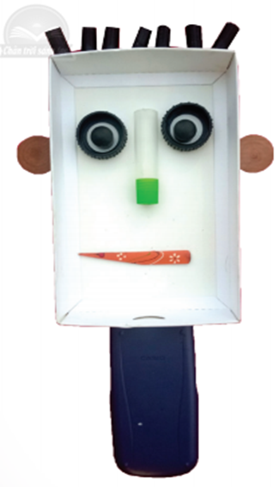
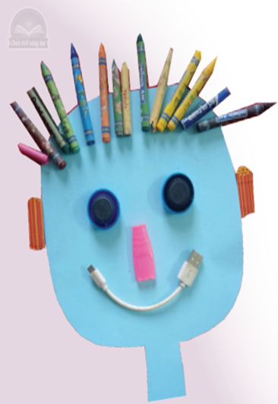
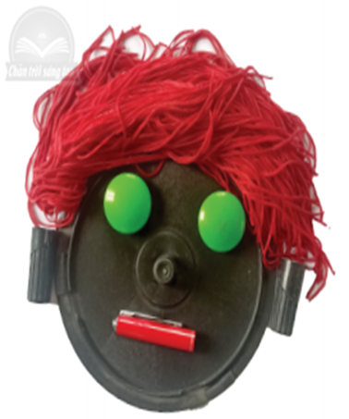
Câu 1: Khuôn mặt trên được tạo ra từ chất liệu gì?
Câu 2: Hình dạng các khuôn mặt có gì đặc biệt?
Câu 3: Nét biểu cảm trên khuôn mặt có gì khác nhau?
- Khuôn mặt trên được tạo ra từ chất liệu gì?

Slide 4
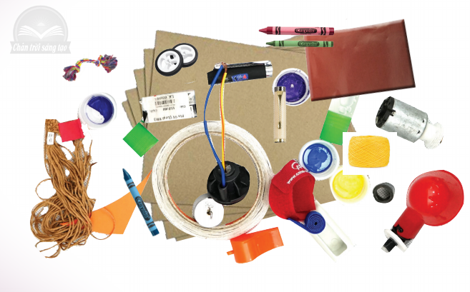
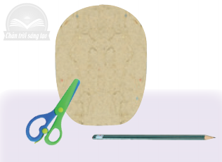
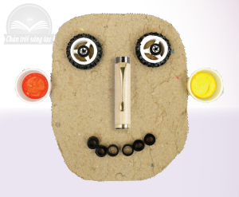
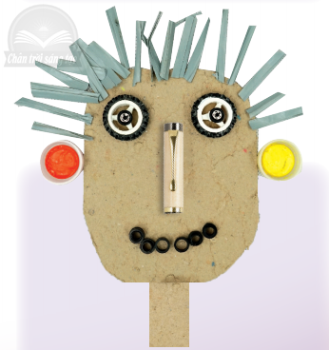
2: Kiến tạo kiến thức- kĩ năng
(Cách tạo hình khuôn mặt từ các vật liệu khác nhau)
Bước 1: Tạo hình khuôn mặt từ vỏ bìa
Bước 2: Tạo các bộ phận trên khuôn mặt
Bước 3: Tạo tóc bằng vật liệu dạng nét

Slide 5
VIDEO HƯỚNG DẪN CÁCH TẠO HÌNH KHUÔN MẶT TỪ NHỮNG VẬT LIỆU KHÁC NHAU
https://youtu.be/8J-q5Uy6Itw

Slide 6
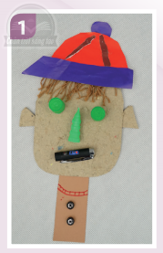
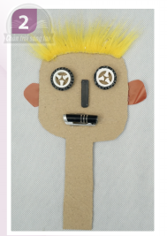
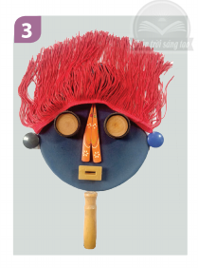
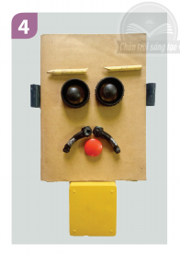
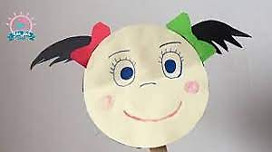
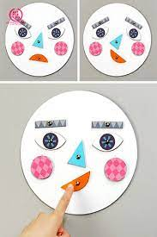
BÀI THAM KHẢO

Slide 7
3. Luyện tập- sáng tạo
Em hãy tạo hình 1 khuôn mặt từ vật liệu tìm được theo ý thích.

Slide 8
BÀI HỌC ĐẾN ĐÂY LÀ HẾT Kính chúc các thầy cô giáo và các em Mạnh khỏe – Hạnh phúc

Slide 9
Chào mừng các con đến với tiết học
Môn: Mĩ thuật
Chủ đề 5: Đồ chơi thú vị
Bài 1: Khuôn mặt ngộ nghĩnh (tiết 2)

Slide 10
Mĩ thuật
Chủ đề 4: Khu rừng nhiệt đới
Bài 5: Khu rừng thân thiện (2 tiết)
- Tiết 1 -
1. Khám phá
2. Kiến tạo kiến thức- kĩ năng
3. Luyện tập- sáng tạo

Slide 11
2: Kiến tạo kiến thức- kĩ năng
(Cách tạo hình khuôn mặt từ các vật liệu khác nhau)
Bước 1: Tạo hình khuôn mặt từ vỏ bìa
Bước 2: Tạo các bộ phận trên khuôn mặt
Bước 3: Tạo tóc bằng vật liệu dạng nét

Slide 12
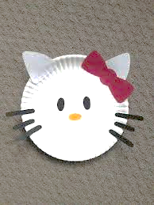
BÀI THAM KHẢO

Slide 13
3. Luyện tập- sáng tạo
Em hãy tạo hình 1 khuôn mặt từ vật liệu tìm được theo ý thích.

Slide 14
BÀI HỌC ĐẾN ĐÂY LÀ HẾT Kính chúc các thầy cô giáo và các em Mạnh khỏe – Hạnh phúc

